Slide 1

ΤΟ ΠΡΟΒΛΗΜΑ ΤΗΣ ΟΔΙΚΗΣ ΑΣΦΑΛΕΙΑΣ ΑΦΟΡΑ ΟΛΟΚΛΗΡΟ ΤΟΝ ΠΛΑΝΗΤΗ
ΚΆΘΕ ΧΡΟΝΟ 1,3 ΕΚ. ΑΝΘΡΩΠΟΙ ΠΕΘΑΙΝΟΥΝ ΚΑΙ 50 ΕΚ. ΤΡΑΥΜΑΤΙΖΟΝΤΑΙ.

Slide 2
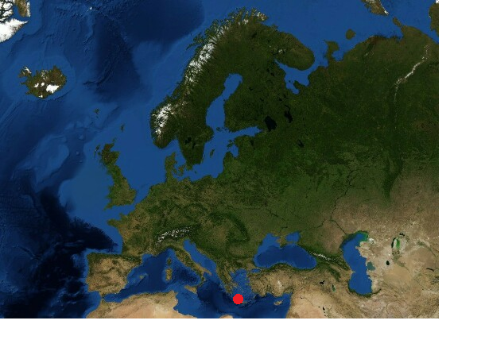
ΣΤΗΝ Ε.Ε. 26.000 ΑΝΘΡΩΠΟΙ ΧΑΝΟΥΝ ΤΗ ΖΩΗ τους κάθε ετοσ και 1.7 ΕΚ. ΤΡΑΥΜΑΤΙΖΟΝΤΑΙ - οι 350.000 ΣΟΒΑΡΑ

Slide 3
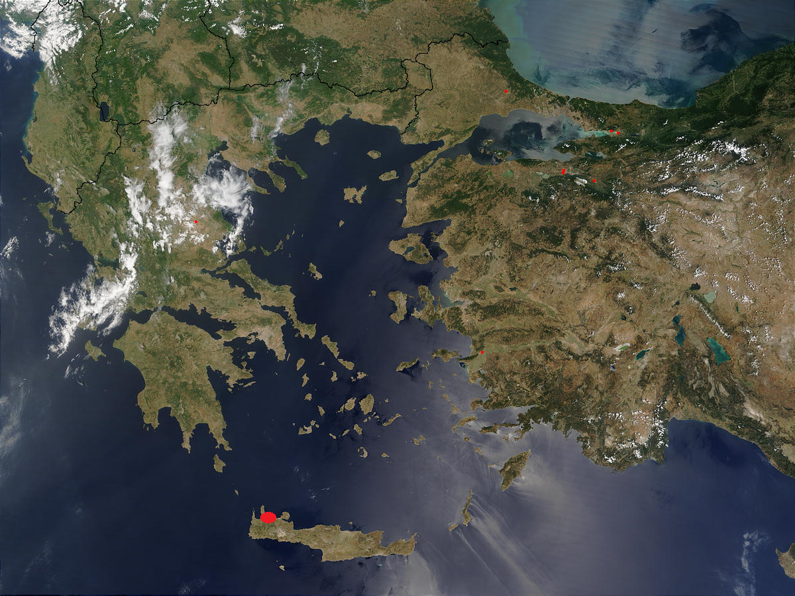
ΣΤΗΝ ΠΑΤΡΙΔΑ ΜΑΣ ΤΟ 2017 :
730 ΕΧΑΣΑΝ ΤΗ ΖΩΗ ΤΟΥΣ
705 ΤΡΑΥΜΑΤΙΣΤΗΚΑΝ ΒΑΡΙΑ
12.070 ΟΙ ΕΛΑΦΡΑ ΤΡΑΥΜΑΤΙΕΣ

Slide 4
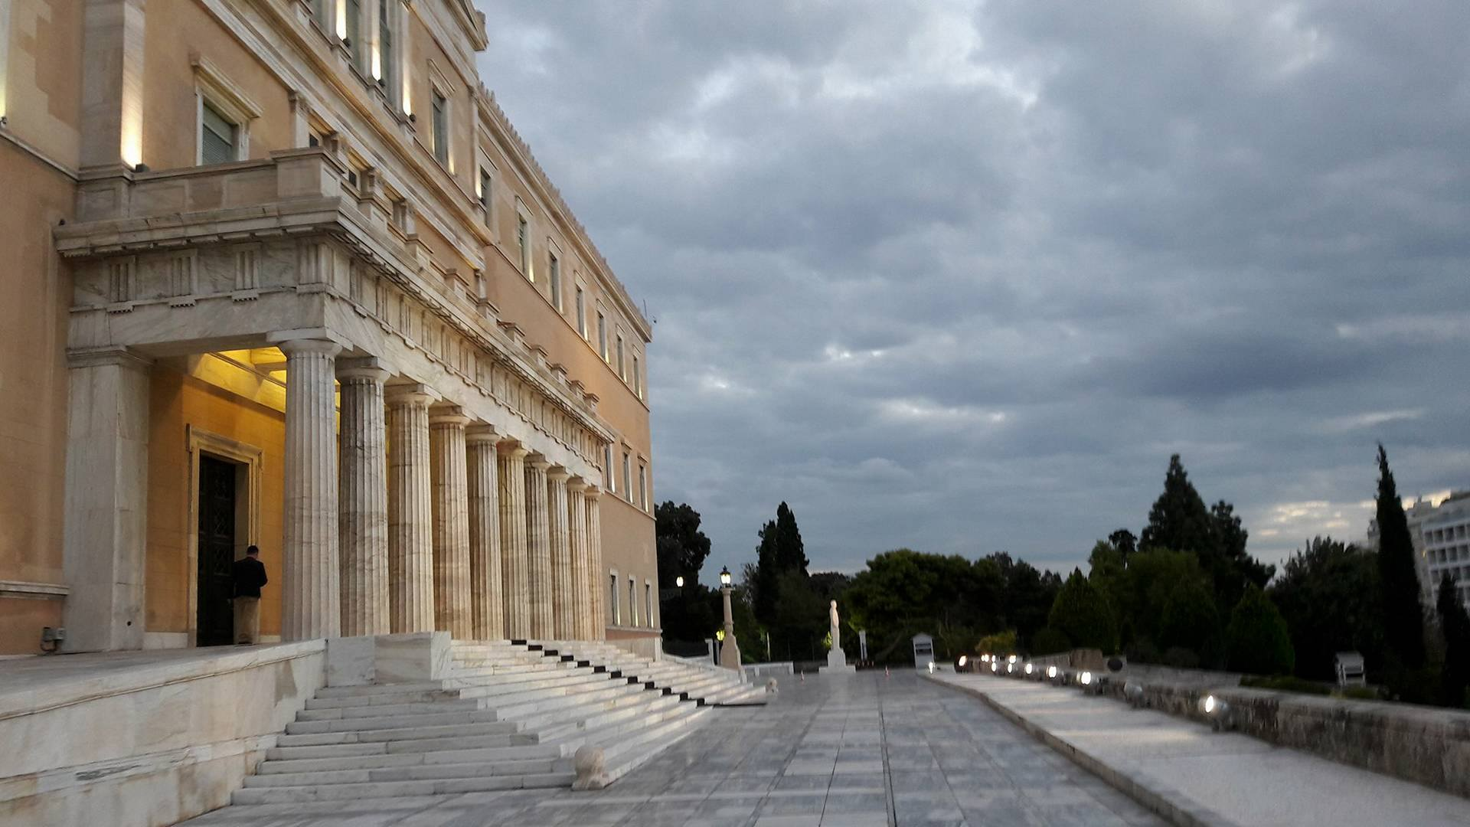
ΕΙΔΙΚΗ ΜΟΝΙΜΗ ΕΠΙΤΡΟΠΗ ΟΔΙΚΗΣ ΑΣΦΑΛΕΙΑΣ ΤΗΣ ΒΟΥΛΗΣ ΤΩΝ ΕΛΛΗΝΩΝ
.

Slide 5
Ειδική Μόνιμη Επιτροπή Οδικής Ασφάλειας
Στην Ειδική Μόνιμη Επιτροπή της Βουλής, γίνεται προσέγγιση πάνω στο ζήτημα της Οδικής Ασφάλειας, κατατίθενται προτάσεις με άμεσο, μεσοπρόθεσμο και μακροπρόθεσμο ορίζοντα.
Οι προτάσεις στηρίζονται στη μελέτη των εισηγήσεων που κατατίθενται από ειδικούς, σε μελέτες οργανισμών, σε φορείς που ασκούν δραστηριότητα πάνω στο ζήτημα.
Επιπλέον, σε συνανθρώπους μας που είναι θύματα τροχαίων, αλλά και σε συλλογικούς φορείς και φυσικά πρόσωπα, που αποδεδειγμένα έχουν ασχοληθεί με το πρόβλημα.

Slide 6
Ειδική Μόνιμη Επιτροπή Οδικής Ασφάλειας
Εξ αρχής ξεκαθαρίσαμε ότι θα λειτουργήσουμε σαν μια γροθιά απέναντι στη μάστιγα που για δεκαετίες τρώει τις σάρκες της πατρίδας μας.
Θέσαμε στόχους σύμφωνα με τις εισηγήσεις των ειδικών που προσήλθαν εθελοντικά στην επιτροπή μας – τους ευχαριστούμε θερμά – συντάξαμε πορίσματα και στάλθηκαν αρμοδίως δια του προέδρου της Βουλής στα αντίστοιχα υπουργεία - αυτή είναι η δουλειά της επιτροπής

Slide 7
Το πρόβλημα της Οδικής Ασφάλειας αφορά σε ολόκληρο τον πλανήτη
Είναι κορυφαίο παγκόσμιο πρόβλημα, αφού αγγίζει όλες τις χώρες ανεξάρτητα του κοινωνικοπολιτικού συστήματος διακυβέρνησης
Είναι ουσιώδης συνιστώσα της δημογραφικής επιβίωσης και της οικονομικής προοπτικής ανάπτυξης κάθε κράτους
Είναι πρόβλημα πολυπαραμετρικό, πολυεπίπεδο, υπερκομματικό, αλλά παραμένει βαθιά πολιτικό
Τα τροχαία ατυχήματα για να συμβούν, είναι απαραίτητη η συνδρομή τριών παραγόντων, οχήματος - οδικού περιβάλλοντος - χρήστη
Απαιτεί αντιμετώπιση με στιβαρή πολιτική βούληση, διάγνωση αιτιών, ιεραρχημένες παρεμβάσεις, συστηματική ανάλυση δεδομένων, θεσμοθέτηση κατάλληλου νομικού πλαισίου και αυστηρή εφαρμογή του

Slide 8
Το πρόβλημα της Οδικής Ασφάλειας στην Πατρίδα μας
Η οδική ασφάλεια αποτελεί ένα τεράστιο πρόβλημα με πολλές παραμέτρους και επιπτώσεις - κοινωνικές και οικονομικές.
Η χώρα μας διαχρονικά αντιμετωπίζει πολύ σοβαρό πρόβλημα στα τροχαία ατυχήματα
Δεν έχει δοθεί η απαραίτητη προσοχή στο πρόβλημα, και αυτό αποτυπώνεται ξεκάθαρα στους δείκτες των τροχαίων ατυχημάτων

Slide 9
Το μεγαλο δραμα των οικογενειων μετα απο απωλεια ή σοβαρο τραυματισμο
Τις συνέπειες των τροχαίων τις αντιλαμβανόμαστε όλοι, όχι όμως όπως τα θύματα και οι οικογένειές τους. Για το άτομο/θύμα, η απώλεια της ίδιας του της ζωής, ο σοβαρός τραυματισμός, αλλά και η ενδεχόμενη αναπηρία, αποτελούν μια ιδιαίτερα τραγική εξέλιξη
Η στήριξη των οικογενειών τροχαίων θυμάτων με σοβαρή επίπτωση, αποτελεί την οφειλόμενη ενέργεια από πλευράς της πολιτείας, αφού δεν μερίμνησε έγκαιρα να προστατεύσει τους πολίτες
H ζωή των θυμάτων και των οικογενειών τους αλλάζει ριζικά, η προσαρμογή στις νέες συνθήκες διαβίωσης απαιτούν σημαντικές δαπάνες, από το σπίτι μέχρι το χώρο εργασίας, (εφόσον είναι ικανοί για εργασία)

Slide 10
Η απονομη δικαιοσυνης στις διενεξεις τροχαιων
Δεν υπάρχουν στατιστικά στοιχεία ως προς τον χρόνο απόδοσης δικαιοσύνης στις υποθέσεις σοβαρών τροχαίων ατυχημάτων, αλλά είναι κοινή πεποίθηση σε όσους παρακολουθούν τις σχετικές διαδικασίες, ότι υπάρχουν απαράδεκτες καθυστερήσεις
Η άμεση τελεσιδικία σημαίνει ηθική αποκατάσταση των θυμάτων, ψυχική ηρεμία για τους συγγενείς, αλλά και προστασία των πολιτών

Slide 11
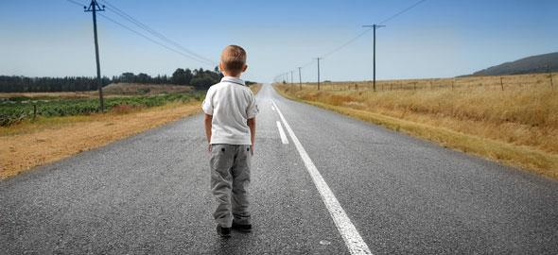
«Η Παιδεία Οδικής Ασφάλειας πρέπει να αναδειχθεί σε αξία, να διακρίνει τους πολίτες από τον τρόπο συμπεριφοράς»
ΠΡΟΣΤΑΤΕΥΟΥΜΕ ΤΟΥΣ ΠΙΟ ΕΥΑΛΩΤΟΥΣ

Slide 12

Βασικοί δείκτες οδικής ασφάλειας
(πηγή: ΕΛ.ΣΤΑΤ., επεξεργασία: Ε.Μ.Π.)
Παναγιώτης Παπαντωνίου, Διδάκτωρ Συγκοινωνιολόγος, ppapant@central.ntua.gr

Slide 13
ΣΥΓΚΡΙΤΙΚΟΣ ΠΙΝΑΚΑΣ ΠΑΘΟΝΤΩΝ ΑΠΟ 1-1-2017 ΕΩΣ 31-12-2017 & 2016 * (ΕΛ.ΑΣ.)
ΑΤΥΧΗΜΑΤΑ ΠΑΘΟΝΤΕΣ | 2017 | 2016 | ΔΙΑΦΟΡΑ | ΠΟΣΟΣΤΟ
Θανατηφόρα | 678 | 753 | Δ = - 75 | - 9.96 %
Σοβαρά | 608 | 742 | Δ = - 134 | - 18.06 %
Ελαφρά | 9.416 | 9.906 | Δ = - 490 | - 4.95 %
ΣΥΝΟΛΟ | 10.702 | 11.401 | Δ = - 699 | - 6.13 %
Νεκροί | 730 | 807 | Δ = - 77 | - 9.54 %
Βαριά τραυματίες | 705 | 855 | Δ = - 150 | - 17.54 %
Ελαφρ τραυματίες | 12.070 | 12.798 | Δ = - 728 | - 5.69 %
ΣΥΝΟΛΟ | 13.504 | 14.458 | Δ = - 954 | - 6.60 %

Slide 14
Στοιχεια κυκλοφοριασ 2016 και 2017
ΕΓΝΑΤΙΑ ΟΔΟΣ - ΝΕΑ ΟΔΟΣ - ΚΕΝΤΡΙΚΗ ΟΔΟΣ - ΓΕΦΥΡΑ ΡΙΟΥ ΑΝΤΙΡΡΙΟΥ - ΑΥΤΟΚΙΝΗΤΟΔΡΟΜΟΣ ΑΙΓΑΙΟΥ - ΑΤΤΙΚΗ ΟΔΟΣ - ΜΟΡΕΑΣ - ΟΛΥΜΠΙΑ ΟΔΟΣ
ΟΧΗΜΑΤΟ-ΧΛΜ ΟΧΗΜΑΤΟ-ΧΛΜ ΜΕΤΑΒΟΛΗ ΕΤΟΥΣ
2017 2016 %
9.739.091.065 8.406.126.518 15,86%

Slide 15
Συγκριτικά Στοιχεια 2017 & 2016 - 15 - 14
Όπως προκύπτει το 2017 είχαμε 77 Νεκρούς λιγότερους από το 2016 (807)
Αντίστοιχα, είχαμε 150 λιγότερους βαριά τραυματίες (855)
Η διαφορά στους ελαφρά τραυματίες ήταν 728 λιγότεροι (12.798)
Για προηγούμενες χρονιές πριν το 2014 - δεν γίνεται σύγκριση - τα θύματα ήταν πολύ περισσότερα,(το 2.000 είχαμε 2.103 νεκρούς, 4.213 βαριά τραυματίες και 26.166 ελαφρά)

Slide 16
2017 η πρώτη αισιόδοξη χρονιά !
Ας ελπίσουμε ότι και το 2018 θα κλείσει έτσι !

Slide 17
ΑΡΙΘΜ. ΝΕΚΡΩΝ | ΙΑΝΟΥΑΡΙΟΣ | 2018 | 2017
0 | ΗΜΕΡΕΣ | 9 | 6
1 | ΗΜΕΡΕΣ | 12 | 9
2 | ΗΜΕΡΕΣ | 8 | 7
3 | ΗΜΕΡΕΣ | 2 | 6
4 | ΗΜΕΡΕΣ | 0 | 3
5 | ΗΜΕΡΕΣ | 0 | 0
ΣΥΝΟΛΟ |  | 34 | 53
ΗΜΕΡΕΣ |  | 31 | 31
ΝΕΚΡΟΙ / ΗΜΕΡΑ |  | 1,09 | 1,71

Slide 18
ΑΡΙΘΜ. ΝΕΚΡΩΝ | ΦΕΒΡΟΥΑΡΙΟΣ | 2018 | 2017
0 | ΗΜΕΡΕΣ | 5 | 3
1 | ΗΜΕΡΕΣ | 12 | 10
2 | ΗΜΕΡΕΣ | 9 | 7
3 | ΗΜΕΡΕΣ | 1 | 5
4 | ΗΜΕΡΕΣ | 0 | 1
7 | ΗΜΕΡΕΣ | 0 | 1
ΣΥΝΟΛΟ |  | 35 | 51
ΗΜΕΡΕΣ |  | 28 | 28
ΝΕΚΡΟΙ / ΗΜΕΡΑ |  | 1,25 | 1,85

Slide 19
ΑΡΙΘΜ. ΝΕΚΡΩΝ | ΜΑΡΤΙΟΣ | 2018 | 2017
0 | ΗΜΕΡΕΣ | 5 | 8
1 | ΗΜΕΡΕΣ | 6 | 13
2 | ΗΜΕΡΕΣ | 4 | 7
3 | ΗΜΕΡΕΣ | 8 | 2
4 | ΗΜΕΡΕΣ | 3 | 1
5 | ΗΜΕΡΕΣ | 4 | -
ΣΥΝΟΛΟ |  | 70 | 39
ΗΜΕΡΕΣ |  | 31 | 31
ΝΕΚΡΟΙ / ΗΜΕΡΑ |  | 2,26 | 1,26

Slide 20
ΑΡΙΘΜ. ΝΕΚΡΩΝ | ΑΠΡΙΛΙΟΣ | 2018 | 2017
0 | ΗΜΕΡΕΣ | 7 | 4
1 | ΗΜΕΡΕΣ | 9 | 11
2 | ΗΜΕΡΕΣ | 7 | 5
3 | ΗΜΕΡΕΣ | 3 | 7
4 | ΗΜΕΡΕΣ | 3 | 2
5 | ΗΜΕΡΕΣ | 1 | 1
ΣΥΝΟΛΟ |  | 49 | 55
ΗΜΕΡΕΣ |  | 30 | 30
ΝΕΚΡΟΙ / ΗΜΕΡΑ |  | 1,63 | 1,83

Slide 21
ΑΡΙΘΜ. ΝΕΚΡΩΝ | ΜΑΙΟΣ | 2018 | 2017
0 | ΗΜΕΡΕΣ |  | 4
1 | ΗΜΕΡΕΣ |  | 11
2 | ΗΜΕΡΕΣ |  | 5
3 | ΗΜΕΡΕΣ |  | 7
4 | ΗΜΕΡΕΣ |  | 2
5 | ΗΜΕΡΕΣ |  | 1
ΣΥΝΟΛΟ |  | 60 | 49
ΗΜΕΡΕΣ |  | 31 | 31
ΝΕΚΡΟΙ / ΗΜΕΡΑ |  | 1,94 | 1,58

Slide 22
ΑΡΙΘΜ. ΝΕΚΡΩΝ | ΙΟΥΝΙΟΣ | 2018 | 2017
0 | ΗΜΕΡΕΣ |  | 4
1 | ΗΜΕΡΕΣ |  | 5
2 | ΗΜΕΡΕΣ |  | 11
3 | ΗΜΕΡΕΣ |  | 5
4 | ΗΜΕΡΕΣ |  | 2
5 - 6 | ΗΜΕΡΕΣ |  | 1 - 2
ΣΥΝΟΛΟ |  | 38 | 67
ΗΜΕΡΕΣ |  | 30 | 30
ΝΕΚΡΟΙ / ΗΜΕΡΑ |  | 1,27 | 2,24

Slide 23
ΑΡΙΘΜ. ΝΕΚΡΩΝ | ΙΟΥΛΙΟΣ | 2018 | 2017
0 | ΗΜΕΡΕΣ |  | 4
1 | ΗΜΕΡΕΣ |  | 9
2 | ΗΜΕΡΕΣ |  | 9
3 | ΗΜΕΡΕΣ |  | 3
4 | ΗΜΕΡΕΣ |  | 2
6 - 8 | ΗΜΕΡΕΣ |  | 3 - 1
ΣΥΝΟΛΟ |  | 69 | 70
ΗΜΕΡΕΣ |  | 31 | 31
ΝΕΚΡΟΙ / ΗΜΕΡΑ |  | 2,23 | 2,26

Slide 24
ΑΡΙΘΜ. ΝΕΚΡΩΝ | ΑΥΓΟΥΣΤΟΣ | 2018 | 2017
0 | ΗΜΕΡΕΣ |  | -
1 | ΗΜΕΡΕΣ |  | 11
2 | ΗΜΕΡΕΣ |  | 6
3 | ΗΜΕΡΕΣ |  | 9
4 - 5 | ΗΜΕΡΕΣ |  | 2 - 1
6 - 7 | ΗΜΕΡΕΣ |  | 1 - 1
ΣΥΝΟΛΟ |  | 66 | 76
ΗΜΕΡΕΣ |  | 31 | 31
ΝΕΚΡΟΙ / ΗΜΕΡΑ |  | 2,13 | 2,52

Slide 25
ΕΜΠΟΡΕΥΜΑΤΙΚΟ ΜΕΤΑΦΟΡΙΚΟ ΕΡΓΟ (2015)
ΜΕΤΑΦΟΡΙΚΟ ΜΕΣΟ Δισεκ. Χιλιομ. τόνοι ΠΟΣΟΣΤΟ %
Οδικώς 19.8 97.5%
(Εσωτερικού) (15.1) (74.4%)
( Εξωτερικού) ( 4.7 ) (23.1%)
Σιδηροδρομικώς 0.3 1.5%
Αγωγοί μεταφοράς 0.2 1.0%
ΣΥΝΟΛΟ 20.3 100.0%

Slide 26
Μεταφορικο μεσο Δισεκ. Χιλιομ. επιβάτες ΠΟΣΟΣΤΟ %
Ι.Χ. αυτοκίνητα 98.3 80.3%
ΛΕΩΦΟΡΕΙΑ / αστικα 21.1 17.2% τραμ / ΜΕΤΡΟ 1.7 1.4%
ΣΙΔΗΡΟΔΡΟΜΟΣ 0.3 1.5%
Σύνολο 122.4 100.0%
ΕΠΙΒΑΤΙΚΟ ΜΕΤΑΦΟΡΙΚΟ ΕΡΓΟ (2015)

Slide 27
ΣΤΟΛΟΣ ΟΧΗΜΑΤΩΝ 2016 / 15 / 14
ΕΤΟΣ 2016 2015 2014
ΙΧ αυτοκίνητα 5.160.000 5.107.620 5.110.873
Λεωφορεία, αστικά 26.541 26.586 26.691
Φορτηγά οχήματα 1.332.823 1.322.604 1.317.945
Μοτοσυκλέτες 1.653.528 1.619.621 1.592.929
ΣΥΝΟΛΟ 8.172.892 8.076.431 8.048.438

Slide 28
Συγκριτικός Πίνακας διανυθέντων ΟΧΗΜΑΤΟ-ΧΛΜ 2014/15/16 & 17 * (hellastron)
ΟΔΙΚΟ ΔΥΚΤΙΟ ΑΥΤΟΚΙΝΗΤΟΔΡΟΜΟΙΟ * (hellastron) ΔΙΚΟ ΔΥΚΤΙΟ | ΟΧΗΜΑΤΟ - ΧΛΜ 2017 | ΟΧΗΜΑΤΟ - ΧΛΜ 2016 | ΟΧΗΜΑΤΟ - ΧΛΜ 2015 | ΟΧΗΜΑΤΟ - ΧΛΜ 2014
ΕΓΝΑΤΙΑ ΟΔΟΣ | 3.149.252.379 | 2.930.451.768 | 2.316.000.000 | 2.231.000.000
ΑΤΤΙΚΗ ΟΔΟΣ | 1.310.643.660 | 1.270.592.183 | 1.214.000.000 | 1.185.000.000
ΜΟΡΕΑΣ | 545.160.600 | 516.660.000 | 461.800.000 | 518.400.000
ΟΛΥΜΠΙΑ ΟΔΟΣ | 1.659.916.006 | 1.518.173.367 | 1.501.872.738 | 1.488.000.000
ΝΕΑ ΟΔΟΣ | 1.958.473.842 | 1.230.034.314 | 1.559.059.785 | 1.416.000.000
ΚΕΝΤΡΙΚΗ ΟΔΟΣ | 193.852.269 | 173.094.886 | 168.276.955 | 121.000.000
ΓΕΦΥΡΑ ΡΙΟΥ - ΑΝΤΙΡΡΙΟΥ | 13.436.465 | 12.120.000 | 11.300.000 | 11.100.000
ΑΥΤΟΚΙΝΗΤΟΔΡΟΜΟΣ ΑΙΓΑΙΟΥ | 908.355.844 | 755.000.000 | 604.000.000 | 591.000.000
ΣΥΝΟΛΟ | 9.739.091.063 | 8.406.126.518 | 7.836.309.478 | 7.561.500.000

Slide 29
Ποσοστιαία Μεταβολή διανυθέντων ΟΧΗΜΑΤΟ-ΧΛΜ 2014/15/16 & 17 * (hellastron)
ΟΔΙΚΟ ΔΥΚΤΙΟ ΑΥΤΟΚΙΝΗΤΟΔΡΟΜΟΙΟ ΔΙΚΟ ΔΥΚΤΙΟ | ΟΧΗΜΑΤΟ - ΧΛΜ 2017 - 2016 | ΟΧΗΜΑΤΟ - ΧΛΜ 2016 - 2015 | ΟΧΗΜΑΤΟ - ΧΛΜ 2015 -2014
ΕΓΝΑΤΙΑ ΟΔΟΣ | 7,47% | 26,53% | 3,81%
ΑΤΤΙΚΗ ΟΔΟΣ | 3,15% | 4,66% | 2,45%
ΜΟΡΕΑΣ | 5,52% | 11,88% | -10,92%
ΟΛΥΜΠΙΑ ΟΔΟΣ | 9,34% | 1,09% | 0,93%
ΝΕΑ ΟΔΟΣ | 59,22% | -21,10% | 10,10%
ΚΕΝΤΡΙΚΗ ΟΔΟΣ | 11,99% | 2,86% | 39,07%
ΓΕΦΥΡΑ ΡΙΟΥ - ΑΝΤΙΡΡΙΟΥ | 10,86% | 7,26% | 1,80%
ΑΥΤΟΚΙΝΗΤΟΔΡΟΜΟΣ ΑΙΓΑΙΟΥ | 20,31% | 25,00% | 2,20%
ΣΥΝΟΛΟ | 15,86% | 7,27% | 3,63%

Slide 30
ΕΙΣΟΔΟΣ - ΕΞΟΔΟΣ ΟΧΗΜΑΤΩΝ 30 / 31 – 12 – 2017 & 2016 * (ΕΛ.ΑΣ.)
ΕΞΟΔΟΣ ΟΧΗΜΑΤΩΝ | 2017 | 2016 | ΜΕΤΑΒΟΛΗ %
ΝΕΑ ΕΘΝΙΚΗ ΟΔΟΣ ΑΘΗΝΩΝ - ΛΑΜΙΑΣ | 49.672 | 43.880 | + 13,20%
ΝΕΑ ΕΘΝΙΚΗ ΟΔΟΣ ΑΘΗΝΩΝ - ΚΟΡΙΝΘΟΥ | 63.388 | 48.759 | + 30,00%
ΑΠΟ ΘΕΣΣΑΛΟΝΙΚΗ | 89.441 | 81.740 | + 9,42%
ΕΙΣΟΔΟΣ ΟΧΗΜΑΤΩΝ | 2017 | 2016 | ΜΕΤΑΒΟΛΗ %
ΝΕΑ ΕΘΝΙΚΗ ΟΔΟΣ ΑΘΗΝΩΝ - ΛΑΜΙΑΣ | 45.117 | 35.641 | + 26.59%
ΝΕΑ ΕΘΝΙΚΗ ΟΔΟΣ ΑΘΗΝΩΝ - ΚΟΡΙΝΘΟΥ | 50.600 | 39.625 | + 27,70%
ΠΡΟΣ ΘΕΣΣΑΛΟΝΙΚΗ | 82.168 | 67.180 | + 22,31%

Slide 31
ΣΤΑΤΙΣΤΙΚΑ ΘΥΜΑΤΩΝ ΑΠΟ ΤΟ 1995 ΕΩΣ Α΄ ΕΞΑΜ. 2018
Από το 1995 μέχρι και το Α΄ εξάμηνο του 2018 έχουμε 35.171 Νεκρούς, 53.926 Βαριά Τραυματίες και πάνω από 400.000 Ελαφρά τραυματίες
Από το 1995 μέχρι το 1999 είχαμε από 2.043 μέχρι 2.182 νεκρούς ανά έτος, δλδ από 168 μέχρι 182 νεκρούς ανά μήνα ή από 5 έως 6 νεκρούς ανά ημέρα .
Από το 2000 μέχρι το 2010 είχαμε από 1.258 μέχρι 2.037 νεκρούς ανά έτος, δλδ από 105 έως 170 νεκρούς ανά μήνα ή από 3 έως 5,60 νεκρούς ανά ημέρα.
Από το 2011 μέχρι το 2017 είχαμε από 730 μέχρι 1.141 νεκρούς ανά έτος, δλδ από 95 έως 61 νεκρούς ανά μήνα ή από 2 έως 3,15 νεκρούς ανά ημέρα.
Το Α΄ εξάμηνο του 2018 είχαμε 288 Νεκρούς, δηλαδή κατά μέσο όρο 48 νεκρούς ανά μήνα ή 1,57 νεκρούς ανά ημέρα (μ.ο.).

Slide 32
Οι συνέπειες των τροχαίων – πέρα από την οδύνη – για την κοινωνία μας
Από το 2000 μέχρι το 2015 σύμφωνα με τα στοιχεία της ΕΛ.ΑΣ. και της ΕΛ.ΣΤΑΤ. είχαμε σε 245.404 τροχαία συμβάντα, 22.397 νεκρούς, 32.555 βαριά τραυματίες και ανάπηρους και 277.967 ελαφρά τραυματίες
Με βάση τα παραπάνω πραγματικά στοιχεία, η χώρα μας δαπάνησε πάνω από 81.181.704.000 € στα 16 χρόνια από το 2000 μέχρι το 2015
Είναι πόροι που τους στερήσαμε από τα σχολεία, τα νοσοκομεία, την ανάπτυξη του τόπου, ενώ είναι προφανές ότι, εάν ένα μικρό μέρος αυτού του ποσού είχε διατεθεί στην πρόληψη, τα θετικά αποτελέσματα θα ήταν υπερπολλαπλάσια, από 10 έως 100 φορές του επενδυόμενου ποσού σε μέτρα πρόληψης!
Η πραγματικότητα φαντάζει εξωπραγματική – αφορά στο ¼ του χρέους - όμως δυστυχώς έτσι έχουν τα πράγματα στην πατρίδα μας!

Slide 33
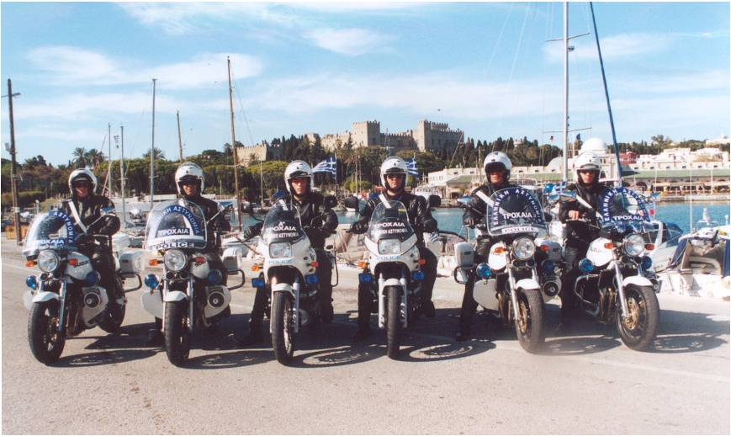

Slide 34
Αστυνόμευση Οδικού Δικτύου
Η αστυνόμευση του οδικού δικτύου αποτελεί βασική προϋπόθεση για τον περιορισμό των τροχαίων ατυχημάτων. Κάτω από ιδιαίτερα δύσκολες συνθήκες η ΕΛΑΣ επιτελεί το έργο της με περιορισμένα μέσα τόσο σε ανθρώπινο δυναμικό, όσο και υλικά
Η αίσθηση αυθαιρεσίας που επικρατεί στους ελληνικούς δρόμους πρέπει να εκλείψει

Slide 35
Οι υποδομές βασικός παράγων Οδικής Ασφάλειας
Οι υποδομές αποτελούν βασική παράμετρο του ζητήματος της Οδικής Ασφάλειας
Στην Ελλάδα μέχρι το 2.000 τα τροχαία ατυχήματα ήταν η αιτία για πάνω από 2.000 θανάτους ανά έτος, προκαλώντας ιδιαίτερα σημαντικές οικονομικές και κοινωνικές επιπτώσεις. Ειδικότερα, το 2.000 είχαμε 2.103 θανάτους, 4.123 βαριά τραυματίες και 26.166 ελαφρά τραυματίες
Τα παραπάνω μεγέθη μειώθηκαν σημαντικά μέχρι το 2010, λόγω του εκσυγχρονισμού και της βελτίωσης των οδικών υποδομών, αλλά κυρίως λόγω της σταδιακής αποπεράτωσης των οδικών αξόνων ΠΑ.ΘΕ. και ΕΓΝΑΤΙΑΣ ΟΔΟΥ

Slide 36
Το 2010 λοιπόν είχαμε αντίστοιχα, 1.281 θανάτους - μείωση 39,09%, 1.754 βαριά τραυματίες - μείωση 57.46% και 17.024 ελαφρά τραυματίες - μείωση 34,94%
Είναι προφανές και αυτονόητο ότι πρέπει να δοθεί βαρύτητα στον τομέα των υποδομών, απαιτούνται έργα υποδομής που λείπουν, αλλά και συντήρηση/βελτίωση των υφιστάμενων υποδομών

Slide 37
Π ρ ό λ η ψ η
Ο αποτελεσματικότερος τρόπος συμμόρφωσης των συμπατριωτών μας στους κανόνες Οδικής Ασφάλειας είναι η απόκτηση της κατάλληλης παιδείας οδηγικής συμπεριφοράς.
Η παιδεία οδικής ασφάλειας αναφέρεται στην ουσιαστική καλλιέργεια της προσωπικότητας του ατόμου και στον τρόπο σκέψης και συμπεριφοράς του. Στο πλαίσιο αυτό η οδική ασφάλεια πρέπει να αναδειχθεί σε αξία, να αναγνωρίζεται δηλαδή από ένα σύνολο ανθρώπων ως σημαντική για τους ίδιους και να αποτελέσει μέτρο αξιολόγησης προσώπων και συμπεριφοράς.

Slide 38
Οι καλύτεροι δάσκαλοι από τους οποίους μαθαίνουμε τους κανόνες οδικής συμπεριφοράς και ασφαλείας είναι οι γονείς, καθώς κατανοούμε και μιμούμαστε τους κανόνες που ακολουθούν οι δικοί μας άνθρωποι
Για το λόγο αυτό, οι γονείς θα πρέπει να αισθάνονται υπεύθυνοι για τον τρόπο με τον οποίο οδηγούν, καθώς παραδειγματιζόμαστε από αυτούς, δηλαδή τον σεβασμό στους κανόνες της οδικής ασφάλειας

Slide 39
Α Π Ο Τ Ε Λ Ε Σ Μ Α Τ Α
Για πρώτη φορά, σε ό,τι αφορά τα θύματα, το 2017 είχαμε 2 νεκρούς /ημέρα, ενώ αντίστοιχα το 2016 - 2,21ν/ημ. / το 2015 - 2,20ν/ημ. / το 2014 - 2,19 ν/ημ. / το 2013 - 2,37 ν/ημ. / το 2012 - 2,67 ν/ημ. / το 2011 - 3,00 ν/ημ.
Τα προηγούμενα έτη ήταν πολλοί περισσότεροι το 2000 είχαμε 5,76 ν./ημ., ενώ σταδιακά μέχρι το 2010 μειώνονται στους 3,50 ν./ημ.
Το 2018 ξεκίνησε το μάθημα της οδικής αγωγής των μαθητών μας στα σχολεία το μέτρο αφορά σε καθολικό αίτημα των ειδικών.
Στηρίξαμε την Ελληνική Αστυνομία στα πλαίσια της αναδιοργάνωσης (κατάργησης/συγχώνευσης αστυνομικών τμημάτων), εξασφαλίζοντας 5.275 αστυνομικούς για την προστασία των Ελλήνων πολιτών

Slide 40
Α Π Ο Τ Ε Λ Ε Σ Μ Α Τ Α
Θεσπίστηκε η απαγόρευση κυκλοφορίας στο παράπλευρο δίκτυο βαρέων οχημάτων, αιτία πρόκλησης πολλών και σοβαρών τροχαίων ατυχημάτων. Ζήτημα που ετέθη στην επιτροπή μας από πολλούς εισηγητές.
Δεν υπάρχει καμιά αμφιβολία ότι η κοινωνία ανταποκρίνεται στο κάλεσμα για ενεργό συμμετοχή στη μείωση της μάστιγας που ταλανίζει τη χώρα.
Δεν πρέπει να ξεχνάμε το γεγονός, ότι η δραστική μείωση των τροχαίων στα χρόνια της κρίσης, οφείλεται σε μεγάλο βαθμό στον περιορισμό στις εντελώς απαραίτητες μετακινήσεις, καθώς και στη μείωση της ταχύτητας για λόγους οικονομίας. Έτσι, είναι πολύ πιθανό, να επανέλθουμε στα προ κρίσης τραγικά νούμερα τροχαίων συμβάντων.

Slide 41
Επιστέγασμα όλων των προαναφερθέντων
Η ώριμη και ορθή στάση της πολιτείας απέναντι στο πρόβλημα σήμερα …
δημιουργεί τους υπεύθυνους πολίτες του αύριο !

Slide 42
Σας ευχαριστώ για την προσοχή σας !
ΟΥΡΣΟΥΖΙΔΗΣ Ν. ΓΙΩΡΓΟΣ
ΠΡΟΕΔΡΟΣ ΤΗΣ ΕΠΙΤΡΟΠΗΣ ΟΔΙΚΗΣ ΑΣΦΑΛΕΙΑΣ ΤΗΣ ΒΟΥΛΗΣ ΤΩΝ ΕΛΛΗΝΩΝ
ΒΟΥΛΕΥΤΗΣ ΗΜΑΘΙΑΣ

